Slide 1
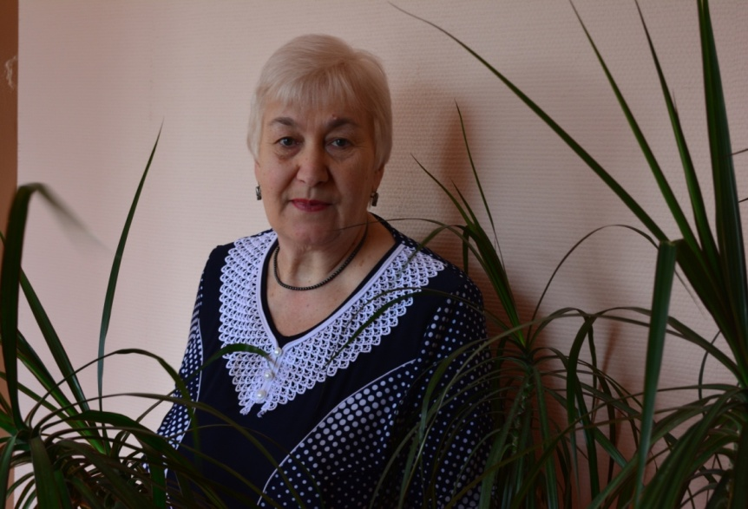
Педагогический
калейдоскоп
Тема самообразования:«Использование метода проектов на уроках биологии и географии для развития творческой личности учащихся»
Токарева
Татьяна Николаевна -
учитель природоведения,
биологии и географии.
Учитель высшей категории.

Slide 2
Учитель не просто профессия, а часть жизни
каждого человека.
И эта часть должна быть самой лучшей.
Моё педагогическое
кредо
Цель работы на учебный год:
Эффективно использовать
и развивать свой профессиональный потенциал
по совершенствованию методик преподавания предметов
природоведения, биологии и географии
План работы:
1.Подготовить Рабочие
программы и тематические планы по
предметам к началу учебного года.
2.Проводить открытые уроки согласно
плана работы школы и МО.
3.Продолжить внеклассную проектно-
исследовательскую работу с учащимися.
4.Публиковать свои методические
разработки.
5.Участвовать в профессиональных
конкурсах.

Slide 3
Методическая работа
Являюсь руководителем методического объединения учителей естественно-математического цикла, трудового обучения, физкультуры, социально-бытовой ориентировки
1.Подготовила документацию по
работе МО на 2018-2019 учебный год
2.Готовлю и провожу заседания МО,
заполняю протоколы заседаний.
3.На заседаниях МО выступаю с
отчётами за 1 полугодие, за учебный
год, по итогам проведения предметной недели.
Выступления на МО:
1.«Использование педагогических технологий на уроках биологии и географии».
2. «Использование проектной технологии во внеурочное время, как фактор развития познавательной деятельности у учащихся с ОВЗ».
Выступления на МС:
1. Анализ работы МО за Iполугодие 2018-2019 учебного года.
2. «Мониторинг успешности педагогов, продолжение работы с информационным банком (Портфолио)»
Выступления на ПС:
«Анализ работы педагогов ОУ по проектно-исследовательской педагогической технологии»
Протокол от 15.01.2019 г. № 3

Slide 4
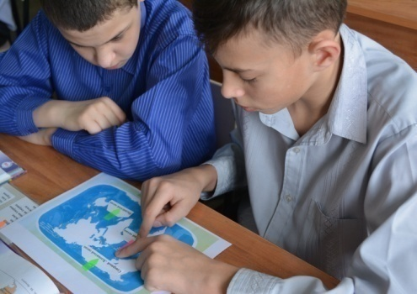
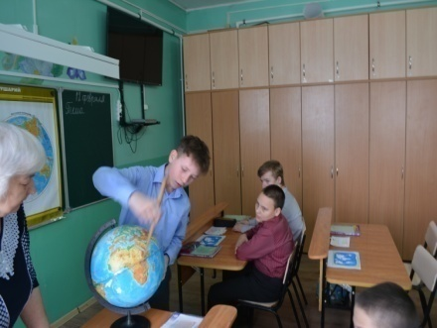
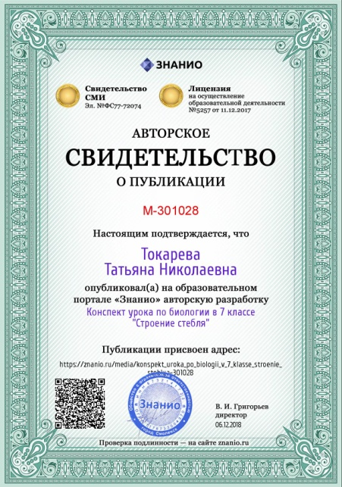
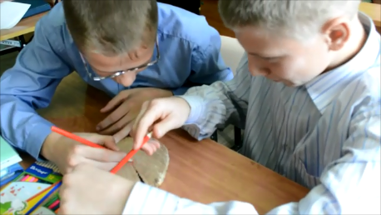
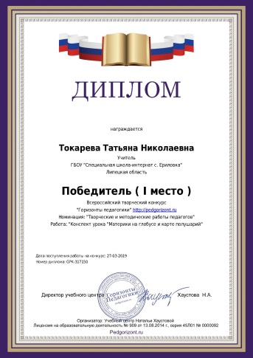
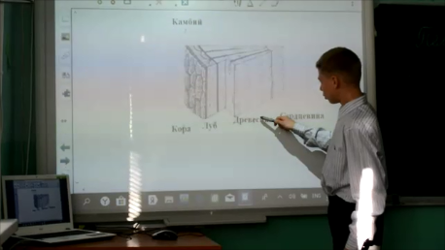
Согласно плана работы МО
были проведены открытые уроки:
«Строение стебля»-биология
7 класс
Работа была опубликована
на портале «Знанио»
«Материки на глобусе и
карте полушарий» -
география 6 класс
Работа была отправлена
на конкурс «Горизонты
педагогики» –
Диплом победителя
(1 место)

Slide 5
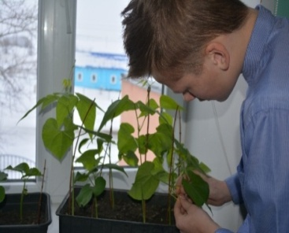
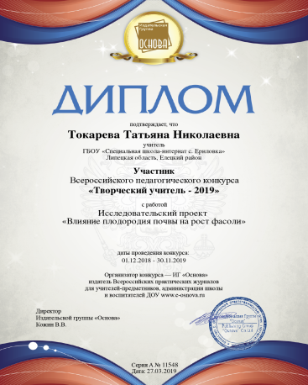
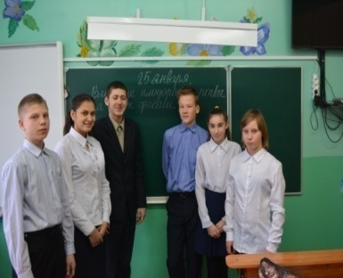
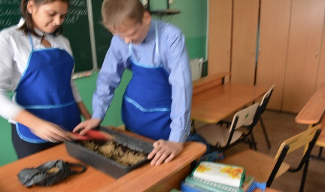
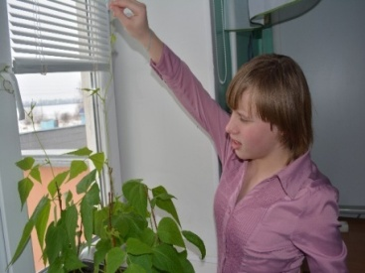
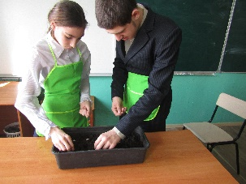
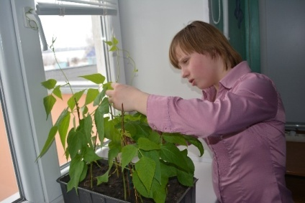
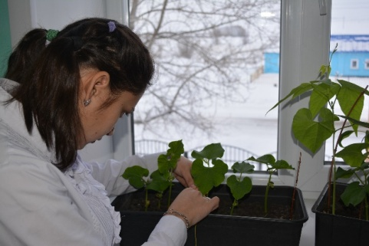
Проектная деятельность
«Влияние плодородия почвы на рост фасоли
7 класс

Slide 6
Ф.И.О. педагога | Уровень | Направление | Название конкурса | Количество обучающихся | Ф. И. обучающихся, педагога | Результат
 | Дети
Токарева Татьяна Николаевна | Областной |  | «Стоп коррупция» | 1 | Шеламова А. | Участнца
 |  | Акция по развитию творческих способностей детей с ОВЗ | Медиатворчество (видеоролик) «Творческие люди с. Талица» | 1 | Пономарёв Д. | Призёр 1 место
 | Педагоги
 | Всероссийский
 |  | Профессиональный конкурс | «III Открытый публичный ежегодный Всероссийский смотр образовательных организаций» |  |  | Участник
 |  | Профессиональный конкурс «Горизонты педагогики» | Конспект урока «Материки на глобусе и карте полушарий» |  |  | Победитель 1 место
 |  | Профессиональный конкурс Издательская группа «Основа» «Творческий учитель 2019» | Исследовательский проект «Влияние плодородия почвы на рост фасоли» |  |  | Участник

Slide 7
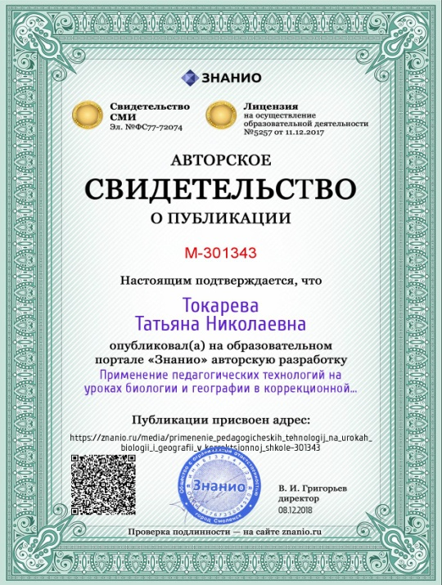
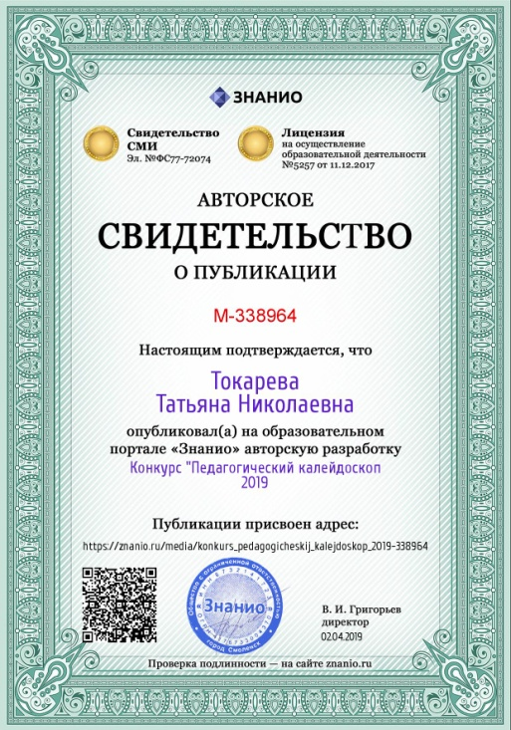
Публикации

Slide 8
Считаю, что 2018-2019 учебный год прошёл плодотворно и я повысила свой профессиональный уровень
Благодарю
за внимание!

